Slide 1
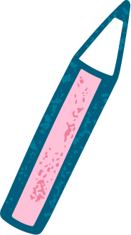
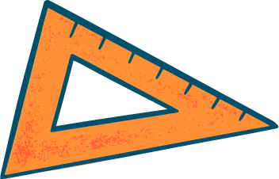
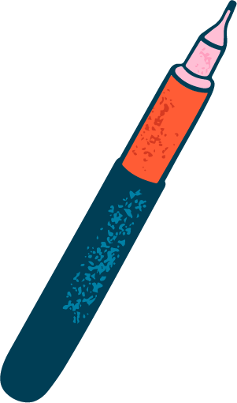
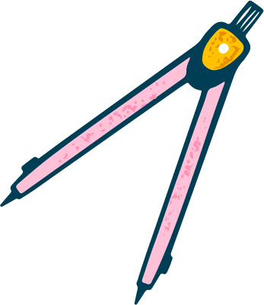
CHƯƠNG IV: ĐỊNH LÍ THALÈS
BÀI 16: ĐƯỜNG TRUNG BÌNH CỦA TAM GIÁC

Slide 2
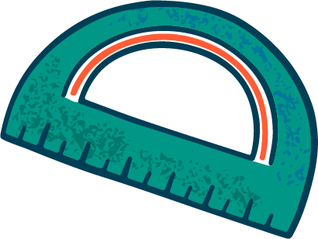

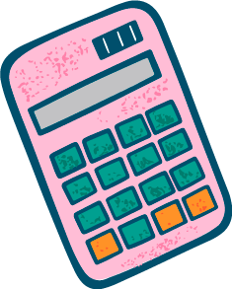
CHÀO MỪNG CÁC EM
ĐẾN VỚI BÀI HỌC
NGÀY HÔM NAY!

Slide 3
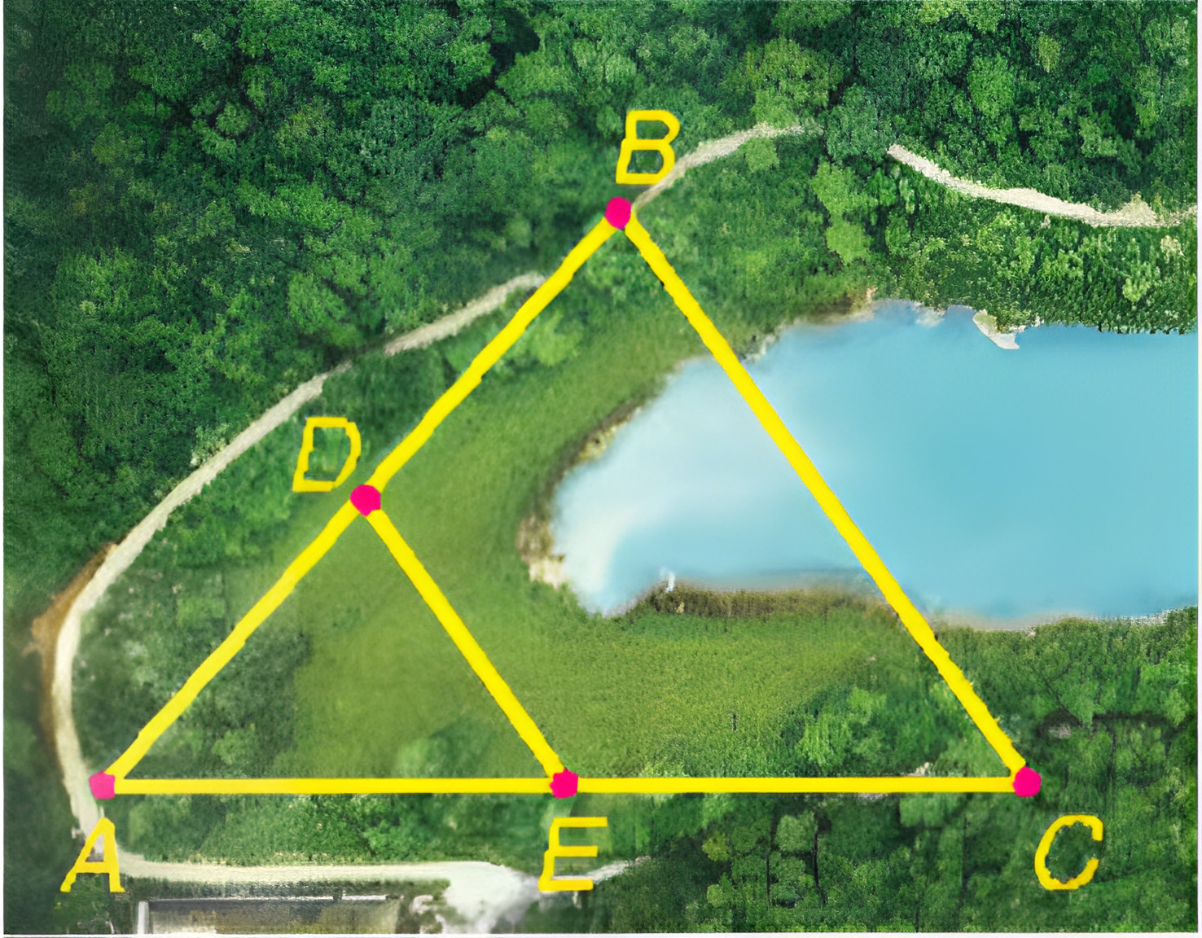
KHỞI ĐỘNG
Cho B và C là hai điểm cách nhau bởi một hồ nước như Hình 4.12 với D, E lần lượt là trung điểm của AB và AC. Biết DE = 500 m, liệu không cần đo trực tiếp, ta có thể tính được khoảng cách giữa hai điểm B và C không?

Slide 4
CHƯƠNG IV: ĐỊNH LÍ THALÈS
BÀI 16: ĐƯỜNG TRUNG BÌNH CỦA TAM GIÁC

Slide 5
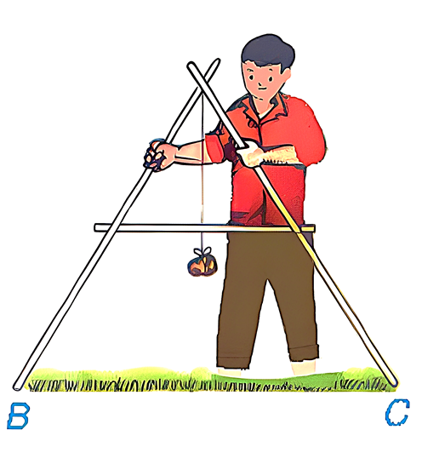
Định nghĩa đường trung bình của tam giác
Quan sát hình
Hình bên mô tả thước chữ A dùng để đo đạc trên mặt đất. Thanh ngang đặt ở trung điểm của hai thanh bên. Thanh ngang của thước chữ A là hình ảnh của đường trung bình của tam giác

Slide 6
Định nghĩa đường trung bình của tam giác
Quan sát hình
Đường trung bình của tam giác là đoạn thẳng nối trung điểm hai cạnh của tam giác.

Slide 7

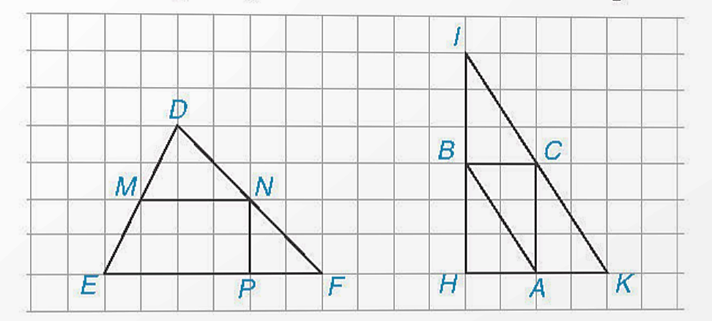
CÂU HỎI
Em hãy chỉ ra các đường trung bình của ∆DEF và ∆IHK trong hình.

Slide 8
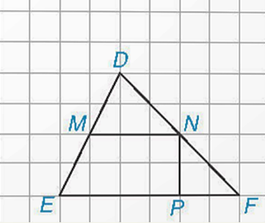
Trả lời
Xét ∆DEF có
M là trung điểm của cạnh DE;
N là trung điểm của cạnh DF
Suy ra MN là đường trung bình của ∆DEF.

Slide 9
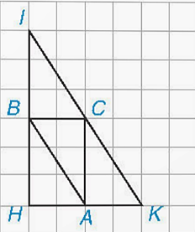
Trả lời
Xét ∆IHK có:
B là trung điểm của cạnh IH; C là trung điểm của cạnh IK
Suy ra BC là đường trung bình của ∆IHK.
B là trung điểm của cạnh IH; A là trung điểm của cạnh HK
Suy ra AB là đường trung bình của ∆IHK.
A là trung điểm của cạnh HK; C là trung điểm của cạnh IK
Suy ra AC là đường trung bình của ∆DEF.
Vậy các đường trung bình của ∆IHK là AB, BC, AC.

Slide 10
Một tam giác có mấy đường trung bình?

Slide 11
Tam giác ABC có MN là đường trung bình, ta suy ra được điều gì?
A
M
N
B
C

Slide 12

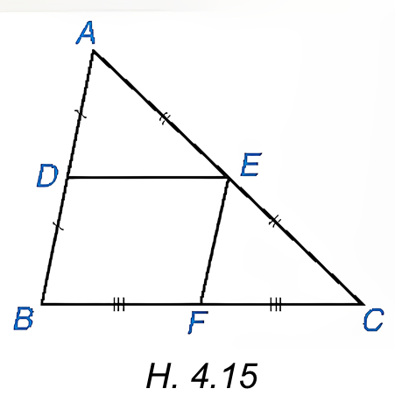

Tính chất đường trung bình của tam giác
Cho DE là đường trung bình của tam giác ABC. (H. 4.15)
Sử dụng định lí Thalès đảo, chứng minh rằng DE // BC.
HĐ 1:
$$\frac{1}{2}$$
Chứng minh DE = BC.
HĐ 2:

Slide 13
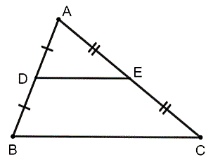
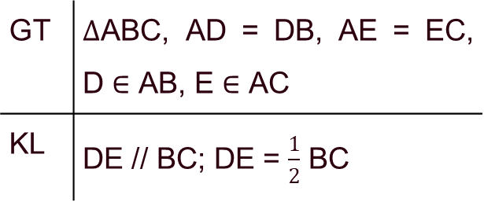
ĐỊNH LÍ
Đường trung bình của tam giác song song với cạnh thứ ba và bằng nửa cạnh đó.
GT | $∆$ABC, AD = DB, AE = EC, D $∈$ AB, E $∈$ AC
KL | DE // BC; DE = $\frac{1}{2}$ BC

Slide 14

Chú ý:
Trong một tam giác, nếu một đường thẳng đi qua trung điểm một cạnh và song song với cạnh thứ hai thì nó đi qua trung điểm của cạnh thứ ba.
A
Tam giác ABC có D là trung điểm của AB, DE // BC, ta suy ra điều gì?
E
D
B
C

Slide 15
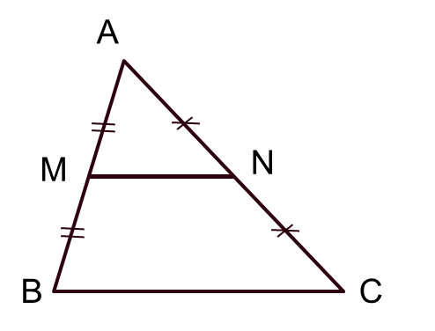
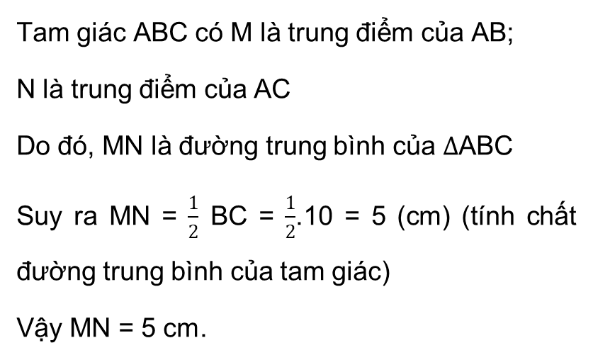
Ví dụ:
Cho tam giác ABC với M là trung điểm của AB, N là trung điểm của AC và BC = 10 cm. Tính MN.
Giải
Tam giác ABC có M là trung điểm của AB;
N là trung điểm của AC
Do đó, MN là đường trung bình của $∆$ABC
Suy ra MN = $\frac{1}{2}$ BC = $\frac{1}{2}$.10 = 5 (cm) (tính chất đường trung bình của tam giác)
Vậy MN = 5 cm.

Slide 16
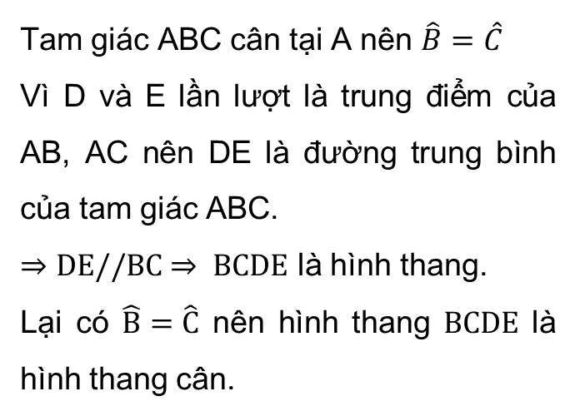
LUYỆN TẬP
Cho tam giác ABC cân tại A, D và E lần lượt là trung điểm của AB, AC. Tứ giác DECB là hình gì? Tại sao?
Giải
Tam giác ABC cân tại A nên $\hat{B}=\hat{C}$
Vì D và E lần lượt là trung điểm của AB, AC nên DE là đường trung bình của tam giác ABC.
$⇒DE//BC$ $⇒ BCDE$ là hình thang.
Lại có $\hat{B}=\hat{C}$ nên hình thang $BCDE$ là hình thang cân.
A
D
E
B
C

Slide 17
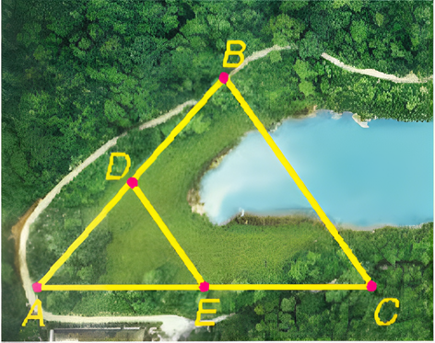
VẬN DỤNG
Em hãy trả lời câu hỏi trong tình huống mở đầu.
Cho B và C là hai điểm cách nhau bởi một hồ nước như Hình 4.12 với D, E lần lượt là trung điểm của AB và AC. Biết DE = 500 m, liệu không cần đo trực tiếp, ta có thể tính được khoảng cách giữa hai điểm B và C không?

Slide 18
Còn nữa….
Có đủ bộ word và powerpoint cả năm tất cả các bài môn: Toán 8 Kết nối tri thức
https://drive.google.com/drive/folders/1LaTz1nubzFO4lhkAFf2Uq7OPT7Bf_RmS?usp=drive_link

Slide 19


